Slide 1
ROMANTISMO – Álvares de Azevedo
• É o maior expoente brasileiro da segunda geração romântica, também conhecida por “Geração Mal do Século” ou “Ultrarromântica”.

Slide 2
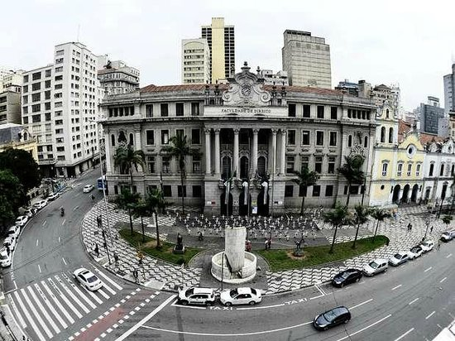
ROMANTISMO – Álvares de Azevedo
• Nascido Manuel Antônio Álvares de Azevedo, em 1831, na cidade de São Paulo, passou a infância no Rio de Janeiro.
• Em 1848, ingressou na Faculdade de Direito do Largo São Francisco. Era um aluno brilhante e um talento literário precoce.

Slide 3
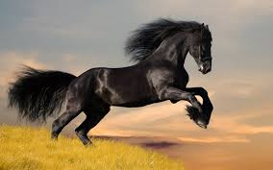
ROMANTISMO – Álvares de Azevedo
• Em 1852, aos 21 anos, faleceu em decorrência de uma queda de cavalo.
• Ninguém sabe ao certo a causa da morte: tuberculose, sífilis, etc.

Slide 4
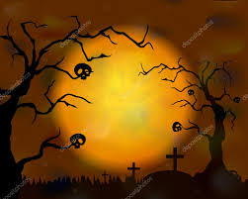
ROMANTISMO – Álvares de Azevedo
• Fazia parte da Sociedade Epicureia, associação dos estudantes de Direito que levavam vida boêmia e escandalosa. Outros membros: Aureliano Lessa e Bernardo Guimarães.
Epicurismo: busca exclusivamente material: prazer, volúpia e luxúria.

Slide 5
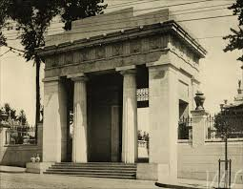
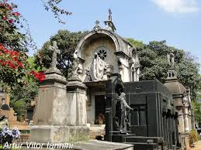
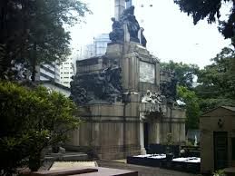
ROMANTISMO – Álvares de Azevedo
• Historiador Richard Morse: "os estudantes introduziram novas modas no vestuário. As caçadas, a natação, o flerte, as bebidas, as orgias e o hábito de se reunirem para discussão e divertimento levaram a vida para as ruas, ao ar livre, criaram a necessidade de tavernas e livrarias, e inauguraram o sentimento de comunidade".

Slide 6
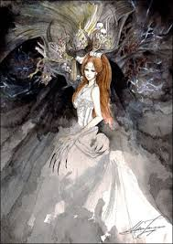
ROMANTISMO – Álvares de Azevedo
De acordo com as lendas, este grupo escandalizava as tradicionais famílias paulistanas ao promover orgias nas necrópoles da cidade. Dizia-se que haviam embriagado uma meretriz e a levaram secretamente para um cemitério. Numa cerimônia macabra, onde vinho e tabaco eram componentes essenciais, consagraram a prostituta como "Rainha dos Mortos", envoltos na fria neblina da madrugada paulistana.

Slide 7
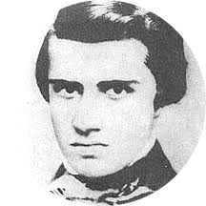
ROMANTISMO – Álvares de Azevedo
Lenda ou verdade? - É notório que Álvares de Azevedo possuía uma saúde frágil e uma personalidade introspectiva. Além disso, o estudioso e dedicado jovem, teve uma importante parcela de sua obra construída durante o período que cursou a Faculdade de Direito. Portanto, é espantoso crer que o poeta promoveria e participaria de orgias como as que compõem a reputação da Sociedade Epicureia.

Slide 8
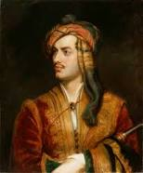
ROMANTISMO – Álvares de Azevedo
• E quem era o grande influenciador de todos esses jovens? Ninguém menos que Lorde Byron. Todos queriam ser como ele.

Slide 9
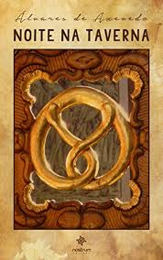
ROMANTISMO – Álvares de Azevedo
• Obra: escreveu a maior parte de sua obra durante os seus anos de faculdade.
• Principais títulos: Lira dos Vintes Anos, Macário e Noite na Taverna.

Slide 10
ROMANTISMO – Álvares de Azevedo
• Características literárias:
• poesia sublime e elevada;
• elementos da realidade cotidiana (inovador);
• ambiente onírico (sonho);
• devaneio;
• amor sublime, platônico e idealizado;
• presença da virgem pálida, angelical e assexuada;
• poeta é um voyeur solitário, que só observa a amada;
• morte como refúgio ou meio de alcançar a plenitude do amor;

Slide 11
ROMANTISMO – Álvares de Azevedo
• Lira dos Vinte Anos (1853): obra dividida em três partes.
• Primeira e terceira partes: apresentam o lado idealizado da vida, regido por Ariel, espírito leve e diáfano que habita o sonho e o ar.
• ambiente onírico (sonho);
• devaneio;
• amor sublime e platônico e idealizado;
• presença da virgem pálida, angelical e assexuada;
• poeta é um voyeur solitário, que só observa a amada;
• morte como refúgio ou meio de alcançar a plenitude do amor;

Slide 12
ROMANTISMO – Álvares de Azevedo
Lembrança de Morrer
Quando em meu peito rebentar-se a fibra, Que o espírito enlaça à dor vivente, Não derramem por mim nenhuma lágrima Em pálpebra demente.
E nem desfolhem na matéria impura A flor do vale que adormece ao vento: Não quero que uma nota de alegria Se cale por meu triste passamento.
Eu deixo a vida como deixa o tédio Do deserto, o poento caminheiro, ... Como as horas de um longo pesadelo Que se desfaz ao dobre de um sineiro;
Como o desterro de minh’alma errante, Onde fogo insensato a consumia: Só levo uma saudade... é desses tempos Que amorosa ilusão embelecia.

Slide 13
ROMANTISMO – Álvares de Azevedo
Só levo uma saudade... é dessas sombras Que eu sentia velar nas noites minhas... De ti, ó minha mãe, pobre coitada, Que por minha tristeza te definhas!
De meu pai... de meus únicos amigos, Pouco - bem poucos... e que não zombavam Quando, em noites de febre endoudecido, Minhas pálidas crenças duvidavam.
Se uma lágrima as pálpebras me inunda, Se um suspiro nos seios treme ainda, É pela virgem que sonhei... que nunca Aos lábios me encostou a face linda!
Só tu à mocidade sonhadora Do pálido poeta deste flores... Se viveu, foi por ti! e de esperança De na vida gozar de teus amores.

Slide 14
ROMANTISMO – Álvares de Azevedo
Beijarei a verdade santa e nua, Verei cristalizar-se o sonho amigo... Ó minha virgem dos errantes sonhos, Filha do céu, eu vou amar contigo!
Descansem o meu leito solitário Na floresta dos homens esquecida, À sombra de uma cruz, e escrevam nela: Foi poeta - sonhou - e amou na vida.
Sombras do vale, noites da montanha Que minha alma cantou e amava tanto, Protegei o meu corpo abandonado, E no silêncio derramai-lhe canto!
Mas quando preludia ave d’aurora E quando à meia-noite o céu repousa, Arvoredos do bosque, abri os ramos... Deixai a lua pratear-me a lousa!

Slide 15
ROMANTISMO – Álvares de Azevedo
• Lira dos Vinte Anos (1853):
• Segunda parte: apresentam o lado material, erótico e mundano da vida, regido por Caliban, monstro que simboliza o sensual e o desmazelo.
• desmistifica os elementos sublimes da primeira parte;
• sensualidade;
• elementos da realidade cotidiana;
• vício;
• compara a musa inspiradora à fumaça de um charuto;

Slide 16
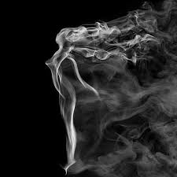
ROMANTISMO – Álvares de Azevedo
Meu Anjo Meu anjo tem o encanto, a maravilha Da espontânea canção dos passarinhos; Tem os seios tão alvos, tão macios Como o pêlo sedoso dos arminhos.
Triste de noite na janela a vejo E de seus lábios o gemido escuto É leve a criatura vaporosa Como a frouxa fumaça de um charuto.
Parece até que sobre a fronte angélica Um anjo lhe depôs coroa e nimbo... Formosa a vejo assim entre meus sonhos Mais bela no vapor do meu cachimbo.

Slide 17
ROMANTISMO – Álvares de Azevedo
Como o vinho espanhol, um beijo dela Entorna ao sangue a luz do paraíso. Dá morte num desdém, num beijo vida, E celestes desmaios num sorriso!
Mas quis a minha sina que seu peito Não batesse por mim nem um minuto, E que ela fosse leviana e bela Como a leve fumaça de um charuto!

Slide 18
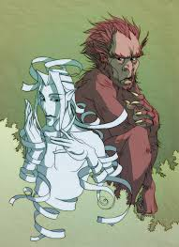
ROMANTISMO – Álvares de Azevedo
• Lira dos Vinte Anos - Dualidade: Sublime X Mundano
Ariel X Caliban (ambos personagens de Shakespeare)

Slide 19
ROMANTISMO – Álvares de Azevedo
* Noite na Taverna (1855): uma narrativa moldura contendo cinco contos (e também um prólogo e um epílogo, totalizando assim sete capítulos) narrados por um grupo de cinco rapazes se abrigando em uma taverna. É um dos mais populares e influentes trabalhos da ficção gótica na literatura brasileira.

Slide 20
ROMANTISMO – Álvares de Azevedo
Noite na Taverna (1855): um grupo de amigos – Solfieri, Bertram, Gennaro, Claudius Hermann, Archibald, Arnold e Johann – decide dividir entre si certos acontecimentos de suas vidas. Falam das noites passadas em embriaguez e pura orgia.
Solfieri os questiona a respeito da imortalidade da alma, e parece não crer nela. Por isso, um deles o censura pelo materialismo. Solfieri acredita na libertinagem, na bebida e na mulher sobre o colo do amado. Os homens só se voltam para Deus quando estão próximos da morte. Deus é, pois, a “utopia do bem absoluto”.

Slide 21
ROMANTISMO – Álvares de Azevedo
Capítulo 2: "Solfieri"
Quando em Roma, numa noite chuvosa, Solfieri avista um vulto chorando em uma janela. Percebe então que é uma bela mulher. Ela deixa a casa e Solfieri resolve segui-la, e acabam chegando a um cemitério. Lá, a mulher chora ajoelhada perante uma lápide, e Solfieri adormece a observando de longe.
Um ano depois, Solfieri, perambulando pelas ruas de Roma após participar de uma orgia, acaba indo parar inadvertidamente numa capela próxima ao cemitério. Ele avista um caixão iluminado e entreaberto, então vê lá dentro a mulher do cemitério que conhecera um ano antes (agora pensava que era defunta). Com ela teve relações no local, e após perceber que ela continuava viva (mas num estado cataléptico), ele coloca sua capa sobre a moça e foge com ela. Encontra com o coveiro e depois com a patrulha, que o considera um ladrão de cadáveres. Justifica-se, apresentando a esposa desfalecida. Chegando em sua casa, a mulher morre dois dias depois, de uma febre muito alta. Solfieri a enterra sob o assoalho de seu quarto e encomenda a um escultor uma estátua no formato da mulher.
Os amigos, surpresos com a história, desejam saber se se tratava de um conto, mas ele jura por todo o mal existente que não. Como prova, mostra sob a camisa a grinalda de flores mirradas, pertencente à moça.

